Slide 1

Θωρηκτό (Θ/Κ) Γεώργιος Αβέρωφ
Μαθήτρια: Καζάκου Πηνελόπη
Δασκάλα:κ. Καλαβριώτου Ευγενία
Τάξη:ΣΤ΄
Μάθημα:Ιστορία

Slide 2
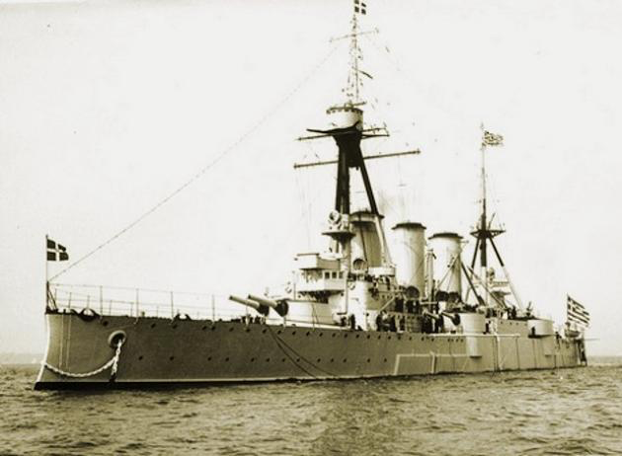
Α΄Παγκόσμιος Πόλεμος
Κατά το μεγαλύτερο μέρος του Α’ Παγκοσμίου Πολέμου η Ελλάδα παρέμεινε ουδέτερη. Όμως, το 1917 η Κυβέρνηση του Ε. Βενιζέλου απεφάσισε να συμμετάσχει στον πόλεμο, στο πλευρό των Συμμάχων.
Κατά τον Α΄Παγκόσμιο Πόλεμο οι υπηρεσίες του ήταν ελάχιστες καθώς ο Τουρκικός στόλος παρέμεινε κλεισμένος στα Δαρδανέλλια λόγω της ναυτικής υπεροχής των Συμμάχων.

Slide 3
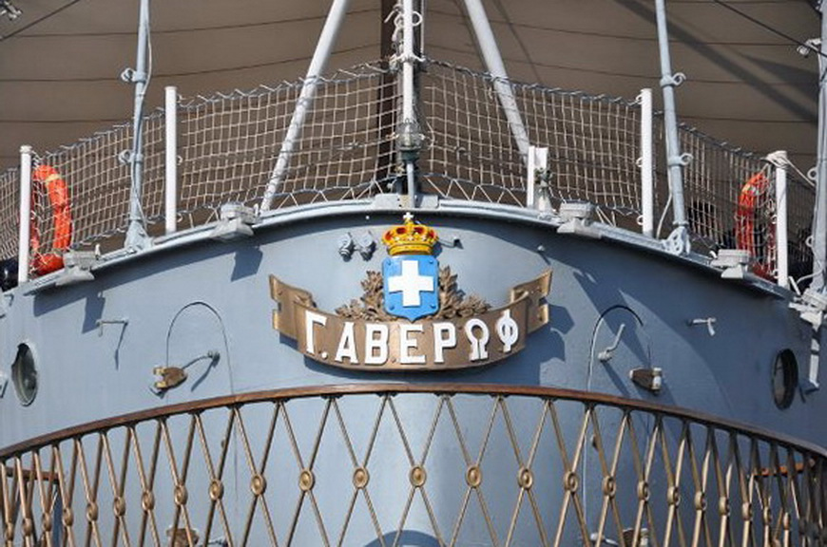
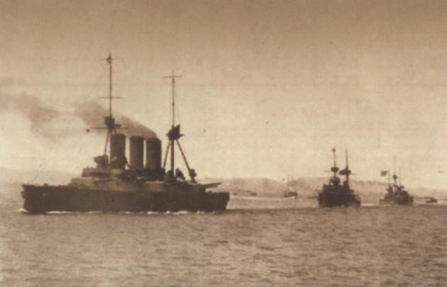
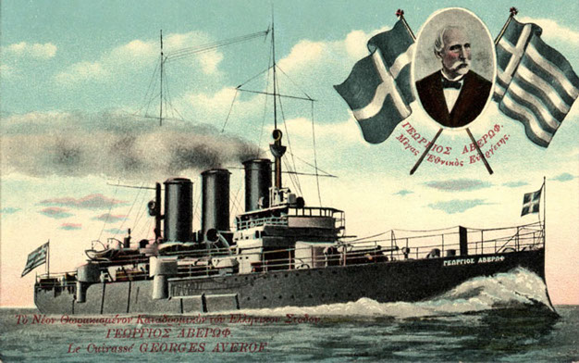
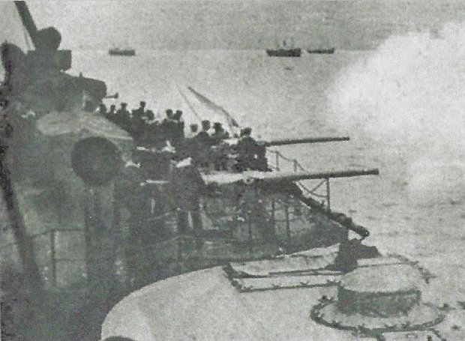

Slide 4
Κατά το μεγαλύτερο μέρος του Α’ Παγκοσμίου Πολέμου η Ελλάδα παρέμεινε ουδέτερη. Όμως, το 1917 η Κυβέρνηση του Ε. Βενιζέλου απεφάσισε να συμμετάσχει στον πόλεμο, στο πλευρό των Συμμάχων. Με το τέλος της παγκόσμιας σύρραξης -Οκτώβριος 1918- η Τουρκία συνθηκολόγησε (ανακωχή του Μούδρου) και η Ελλάδα βρέθηκε στην πλευρά των νικητών. Το «Γ. Αβέρωφ» κατέπλευσε στην Κωνσταντινούπολη και εκεί ύψωσε την ελληνική σημαία ως μία από τις νικήτριες δυνάμεις του Μεγάλου Πολέμου. Συμπερασματικά, ο πλήρης έλεγχος της Μεσογείου από το συμμαχικό ναυτικό και η επιτυχία της συμμαχικής ναυτικής στρατηγικής, που απέβλεπε στον αποκλεισμό του στόλου των Κεντρικών Δυνάμεων στην Αδριατική και του τουρκικού στον Βόσπορο, στηρίχτηκε σε μεγάλο βαθμό σ’ αυτά ακριβώς τα πλήγματα που είχε επιφέρει ο ελληνικός στόλος και το «Γ. Αβέρωφ» στην Κωνσταντινούπολη και η ύψωση της ελληνικής σημαίας αποτέλεσαν τη δικαίωση του θάρρους και της αυταπάρνησης του ελληνικού πολεμικού στόλου στον αγώνα για εθνική ολοκλήρωση, σύμβολο πλέον ναυτικής τόλμης και ηρωισμού, διέγειρε τη συλλογική φαντασία και τα οράματα του Ελληνισμού. Μετά την υπογραφή των συνθηκών ειρήνης το «Γ. Αβέρωφ» μαζί με τον υπόλοιπο στόλο μετέφερε τα ελληνικά στρατεύματα στην Ιωνία.
Με το τέλος της παγκόσμιας σύρραξης -Οκτώβριος 1918- η Τουρκία συνθηκολόγησε (ανακωχή του Μούδρου) και η Ελλάδα βρέθηκε στην πλευρά των νικητών.
Ο πλήρης έλεγχος της Μεσογείου από το συμμαχικό ναυτικό και η επιτυχία της συμμαχικής ναυτικής στρατηγικής, που απέβλεπε στον αποκλεισμό του στόλου των Κεντρικών Δυνάμεων στην Αδριατική και του τουρκικού στον Βόσπορο, στηρίχτηκε σε μεγάλο βαθμό σ’ αυτά ακριβώς τα πλήγματα που είχε επιφέρει ο ελληνικός στόλος και το «Γ. Αβέρωφ» στην Κωνσταντινούπολη και η ύψωση της ελληνικής σημαίας αποτέλεσαν τη δικαίωση του θάρρους και της αυταπάρνησης του ελληνικού πολεμικού στόλου.
Μετά την υπογραφή των συνθηκών ειρήνης το «Γ. Αβέρωφ» μαζί με τον υπόλοιπο στόλο μετέφερε τα ελληνικά στρατεύματα στην Ιωνία.

Slide 5
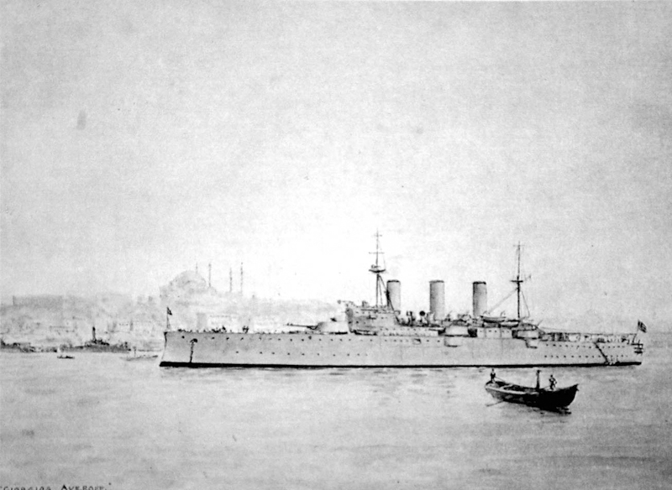
Το Θ/Κ Αβέρωφ στην Κωνσταντινούπολη

Slide 6
Ευχαριστώ πολύ !

